Slide 1
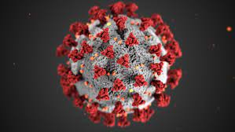
RAVNATELJ U DOBA KORONE
JADRANKA SABLJAK

Slide 2
Ravnatelji
upravljaju i rukovode radom ustanove, školski menadžeri.
Organiziraju rad svih zaposlenih, da se odvija bez poteškoća i što kvalitetnije
provode pedagoški nadzor nad radom učitelja i stručnih suradnika (pedagog, psiholog, defektolog), što znači da nadgledaju kvalitetu nastave svakog učitelja
brinu o financijskom poslovanju škole kao i opremanju škole…
posao ravnatelja uglavnom je uredski.
Nisu izloženi nepovoljnim vremenskim uvjetima i samo iznimno rade u smjenama. Puno vremena provode na raznim sastancima.
Ravnateljski posao rijetko iziskuje putovanja, najčešće su to odlasci u županijske urede za prosvjetu ili na sastanke u ministarstvo.
Kao i svaki drugi upravljački posao, i ravnateljski posao vrlo je odgovoran, zahtijeva visoku razinu koncentracije i može biti stresan.

Slide 3
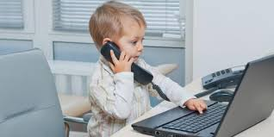
Poželjne osobine
razvijene komunikacijske vještine,
empatiju za probleme drugih i strpljivost u odnosu s njima,
sposobnost kvalitetnog planiranja,
odlučnost, sposobnost donošenja odluka
objektivnost,
odgovornost
lakoća usmenog i pismenog izražavanja…
Sposobnost delegiranja

Slide 4
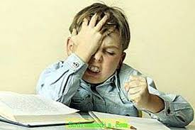
Tužbe i korona
novi „izazov” za ravnatelja
Tužbe-potpuna odgovornost ravnatelja(pisanje odgovora na tužbu, kontrola tužbe, odlasci na sud, izračun zateznih kamata…-odsustvo pomoći od svih institucija)
organizacija rada u skladu s epidemiološkim mjerama
Procjena po kojem modelu će rad biti najuspješniji s obzirom na broj bolesnih i „samoizoliranih”
suočavanje s nezadovoljstvom učitelja i roditelja bez obzira na odluku
svi su u stresu: učenici, roditelji, učitelji
Od ravnatelja se očekuje pomoć i podrška
I ravnatelji mogu biti pod stresom

Slide 5
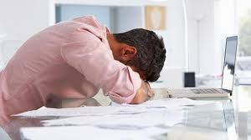
A što je stres?
stres na poslu se javlja kada dođe do neravnoteže između zahtjeva posla i mogućnosti pojedinca da na te zahtjeve odgovori.

Slide 6
Izvori stresa (stresori)
POTEŠKOĆE KOJE PROIZLAZE IZ OBRAZOVNOG SUSTAVA
preopterećenost „beskorisnim“ administrativnim zahtjevima
učestalo mijenjanje obrazovnih politika
- nedostaci nastavnog plana i programa
- nezaštićenost nastavnika i naglasak na izvedbi
- nedostatna educiranost za rad s djecom s posebnim potrebama
- neadekvatni materijalni uvjeti rada i niska plaća
- nedostatak sankcija u školstvu
- nedostatno stručno usavršavanje i stručna podrška u radu
- negativna selekcija i feminizacija profesije

Slide 7
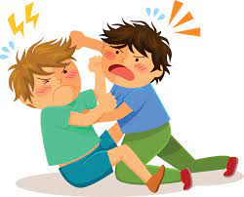
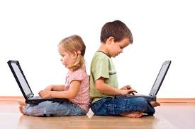
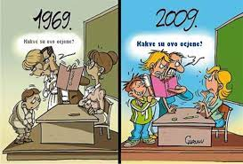
POTEŠKOĆE KOJE PROIZLAZE IZ RADA S UČENICIMA
- nedostatak „kućnog odgoja“ današnje djece
- specifičnosti današnjih generacija
- rad s učenicima po individualiziranom i prilagođenom programu
POTEŠKOĆE KOJE PROIZLAZE IZ ODNOSA S RODITELJIMA
- pritisak na učitelje za davanjem visokih ocjena
- zadiranje u rad učitelja
- iskrivljena percepcija objektivnih mogućnosti vlastitog djeteta
- oslobađanje djece od odgovornosti za vlastito ponašanje
POTEŠKOĆE KOJE PROIZLAZE IZ KOLEKTIVA
- nestručni, neprofesionalni i nemotivirani učitelji
- loši međuljudski odnosi u kolektivu i nedovoljna podrška stručne službe
- nestručno i loše vodstvo škole

Slide 8
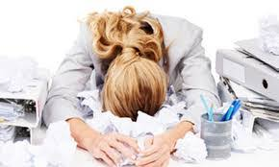
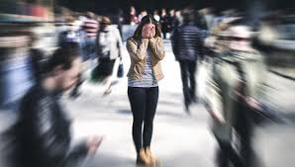
ISHODI STRESA
KRATKOROČNE POSLJEDICE
psihološke poteškoće (uzbuđenost,razdražljivost,dekoncentriranost,konfuznost,strah,nemoć
ponašajne poteškoće (nepromišljene i instinktivne radnje, agresivnost,destruktivnost,asocijalnost,zloupotreba opijata…
fiziološke poteškoće (ubrzan rad srca,ubrzabi disanje,drhtanje,znojenje,povišeni krvni tlak,poteškoće probave…)
DUGOROČNE POSLJEDICE
VEZANE ZA POJEDINCA
narušeno tjelesno zdravlje (glavobolje, migrene,hipertenzija,dijabetes,kronični umor,hipertireoza,dermatitis…)
narušeno psihičko zdravlje (anksioznost,depresija,sagorijevanje na poslu)
promjene u radnom ponašanju (nezadovoljstvo poslom, puno izostajanja, odlazak na bolovanje…)
VEZANE ZA ORGANIZACIJU
niska učinkovitost
financijski trošak
napuštanje organizacije
snižavanje ugleda same ustanove

Slide 9
Dužnost ravnatelja (očekivanja)
posvetiti pažnju i na prevenciju i redukciju pojavnosti stresora

Slide 10
ORGANIZACIJSKE RAZINE UPRAVLJANJA STRESOM
PRIMARNA RAZINA-reduciranje (visokog) radnog opterećenja, zaštitu zaposlenika, redizajn poslova, povećanje autonomije zaposlenika i njihove kontrole nad poslom, njihovo suodlučivanje, jasan opis uloga i ciljeva, promjena stila vođenja, planiranje i kvalitetno upravljanje promjenama i sl
SEKUNDARNA RAZINA savjetovanja, edukacija, treninga vještina suočavanja i samozaštite, meditacije, relaksacije, organizacije vremena i sl
TERCIJARNA RAZINA programe stručnog savjetovanja, pomoći i podrške zaposlenicima koji su već doživjeli negativne efekte stresa

Slide 11
-uključuje poticanje i pomoć zaposlenicima da i prije pojave simptoma stresa ulažu truda u edukaciju i jačanje osobne otpornosti na stres
-na osnovi potreba i interesa zaposlenika, uz stručne suradnike, osmišljavaju i provode programe djelovanja za prevenciju i redukciju radnog stresa.

Slide 12
I vratimo se koroni
U vrijeme pandemije, briga o mentalnom zdravlju jednako je važna kao i briga o fizičkom zdravlju.
Ovo je nova situacija za sve, koja je ugrožavajuća i prijetnja je za zdravlje, pa i život.
Pored anksioznosti, javljaju se i tuga, ljutnja, koje su izazvane i potencirane doživljajem bespomoćnosti, nedostatkom kontrole nad situacijom, beznadežnošću.
Pored postojanja virusa, tu su i epidemiološke mjere kojih se moramo pridržavati – izolacija i samoizolacija, a koje se bitno razlikuju od našeg dosadašnjeg načina života.
Ipak, bez obzira na novonastalu situaciju, uvek postoji nešto što možemo napraviti za sebe u cilju očuvanja mentalnog zdravlja.

Slide 13
Svaka emocija ima svoju funkciju
strah i anksioznost su emocije koje nam signaliziraju da smo u opasnosti i da trebamo poduzeti određene „korake“ kako bismo se zaštitili.
Tu dolazimo da toga da treba razlikovati konstruktivnu (produktivnu) od nekonstruktivne (neproduktive) brige (anksioznosti).
Najbolji način za razlikovanje je postavljanje pitanja „Šta napraviti da spriječim da se dogodi to čega se bojim?“
Ono što se pitamo u ovoj situaciji je „Šta činiti da se ne razbolim?“.

Slide 14
Mogu se pridržavati epidemioloških mjera
Redovno perem ruke;
Nosim masku i rukavice kada izlazim iz kuće;
Održavam higijenu tijela i životnog prostora;
Poštujem izolaciju.
Dakle, ipak nisam nemoćan i briga oko ovoga je bila konstruktivna.
Ako sam nešto ne mogu napraviti da bi bolest nestala onda je najbolje to ostaviti i ne brinuti oko toga, već se prepustiti i vidjeti kako će sve to završiti.

Slide 15
Suočeni smo sa situacijom u kojoj su virus i bolest koju on izaziva postali dominantna tema naših razgovora, medijskih sadržaja, društvenih mreža kako na domaćoj, tako i na svetskoj sceni.
Vijesti iz medija su u ovom trenutku uglavnom negativne – broj oboljelih, broj preminulih, simptomi, klinička slika, brzo širenje.... Svi ovi sadržaji su svima nama zastrašujući, tj. izazivaju kod nas visok stupanj ankisoznosti.
Ukoliko smo ovim sadržajima izloženi tjekom cijelog dana, cijelog dana ćemo osećati anksioznost, što će izazvati neugodu, a i negativano će utjecati na naš imunitet i mentalno zdravlje.

Slide 16
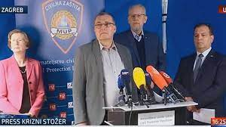
Odredimo vrijeme za brigu(npr. samo jedne vijesti)
-odabrati izvore informacija kojima vjerujemo,

Slide 17
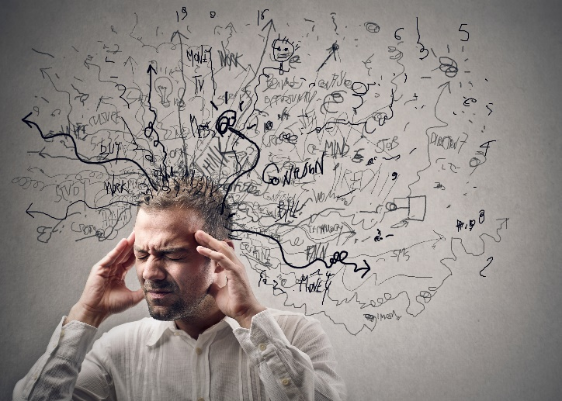
kada osetite strah ili uznemirenost, obratite pažnju na svoje misli. Pokušajte ih analizirati.
Postavite sebi pitanja: „Da li je moja procijena situacije previše katastrofalna?“
„Jesu li moje misli u skladu s činjenicama?“
„Mogu li drugačije sagledati situaciju?“

Slide 18
Disfunkcionalne misli
Manje zastrašujuća i bolja opcija:
Svi ćemo stradati od ovog virusa.
-Većina zaraženih ljudi se oporavila.
Zarobljen sam u kući.
-u ovom trenutku sam najsigurniji kod kuće, sa svojom obitelji.
Oboljet ću sigurno
-ako se pridržavam preporuka, šanse da se razbolim su jako male.
Ovo se nikada neće završiti!
-Sve je prolazno. I ovo će proći. Pokušat ću iskoristiti ovu situaciju na najbolji mogući način.

Slide 19
Ponekad je važno podržati samog sebe, sam sebe pohvaliti, svoje snage i postupke,
Svima je potrebna podrška. Naučite podržavati i hrabriti samog sebe i ne potcenjivati svoje sposobnosti.

Slide 20
Situacija u kojoj se trenutno nalazimo predstavlja izvor visokog stresa. Sebi možemo pomoći tako što ćemo naći način da se relaksiramo. Relaksacija je dobar način borbe sa stresom i anksioznošću.
Vježbe disanja predstavljaju jedan od najlakših načina umanjenja anksioznost i opuštanja.
Udobno se smjestite i zatvorite oči. Udahnite zrak na nos tako da napunite pluća, ali da to ne bude bolno. Zadržite zrak 5 sekundi. Zatim polako izdišite zrak na usta 10 sekundi. Veoma je važno da izdisaj traje toliko dugo. Napravite to najmanje 10 puta zaredom. Vežbe bi bilo dobro raditi tri puta na dan.
Razmislite o tome šta Vas opušta i to koristite

Slide 21
PREVENTIVNE AKCIJE:
Priznajte sebi da previše radite
Utvrdite granice vlastite odgovornosti
Borite se za svoja prava
Naučite reći “NE”
Ne očekujte zahvalnost za svoj trud
Ne “pilite piljevinu”
Postavite dugoročne prioritete u životu
Odvojite vrijeme bar jednom tjedno za razgovor s nekim koga volite
Pripazite na prehranu
Njegujte bliskost s ljudima oko sebe
Sačuvajte osjećaj za humor

Slide 22
Ljudske emocije u prosjeku traju relativno kratko (mjeri se u minutama). Ne beskonačno. Imajte to na umu!

Slide 23
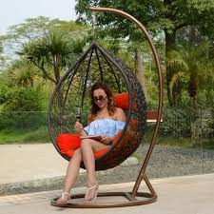
Napravite plan za svaki dan. Izaberite makar jednu aktivnost za svaki dan u kojoj uživate.
I na kraju ne zaboravite...
Koliko god bilo teško, znajte da će sigurno proći......
I zato, pronađite u ovom danu trenutak za uživanje!
https://www.youtube.com/watch?v=D-k7I2eP3mk

Slide 24
Literatura:
Miljković: Upravljanje školom - upravljanjem sobom, ppt.
Mitrović,Pavić: Strah, anksioznost i panika u doba korone, ppt.
Rukavina i dr: Adolescenti i školski stres
Babić i dr: Kako se sačuvati od stresa za vrijeme pandemije koronom

